Slide 1
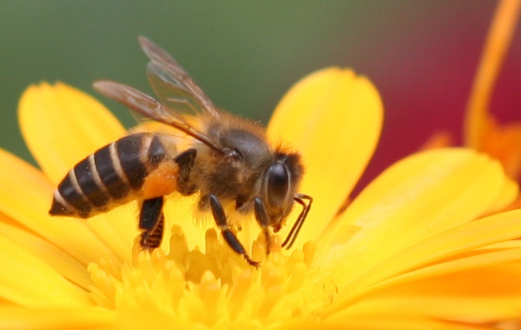
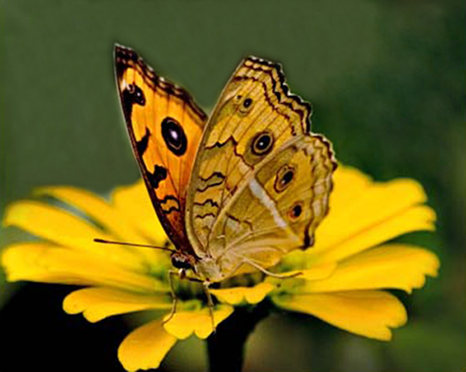
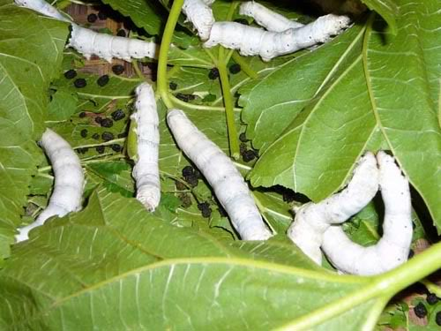
Môn : Tự nhiên – Xã hội
Kiểm tra bài cũ :
Em hãy kể 3 loại côn trùng có lợi?
Ong mật
Con bướm
Tằm

Slide 2

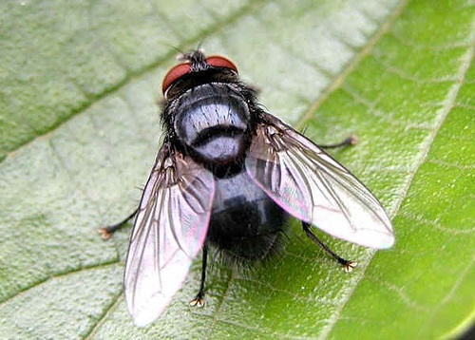
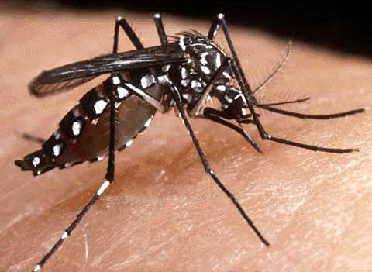
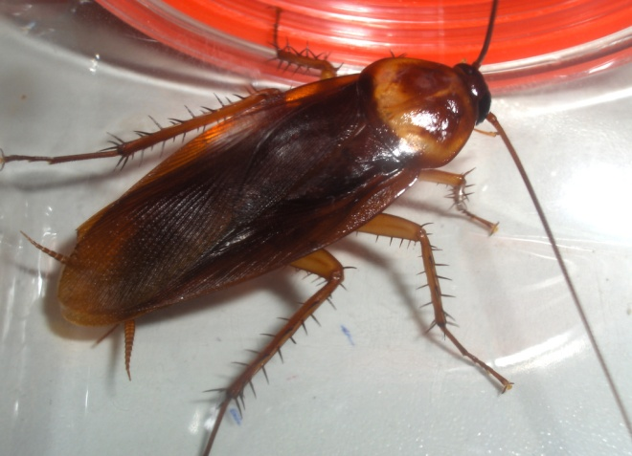
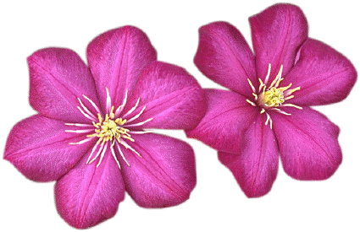
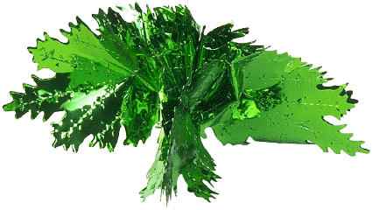
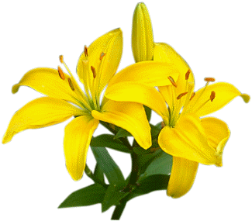
Môn : Tự nhiên – Xã hội
Kiểm tra bài cũ :
Em hãy kể tên 3 loại côn trùng có hại ?
Ruồi
Muỗi
Gián

Slide 3

Môn : Tự nhiên – Xã hội
Bài 51 : Tôm, Cua
BÀI MỚI

Slide 4
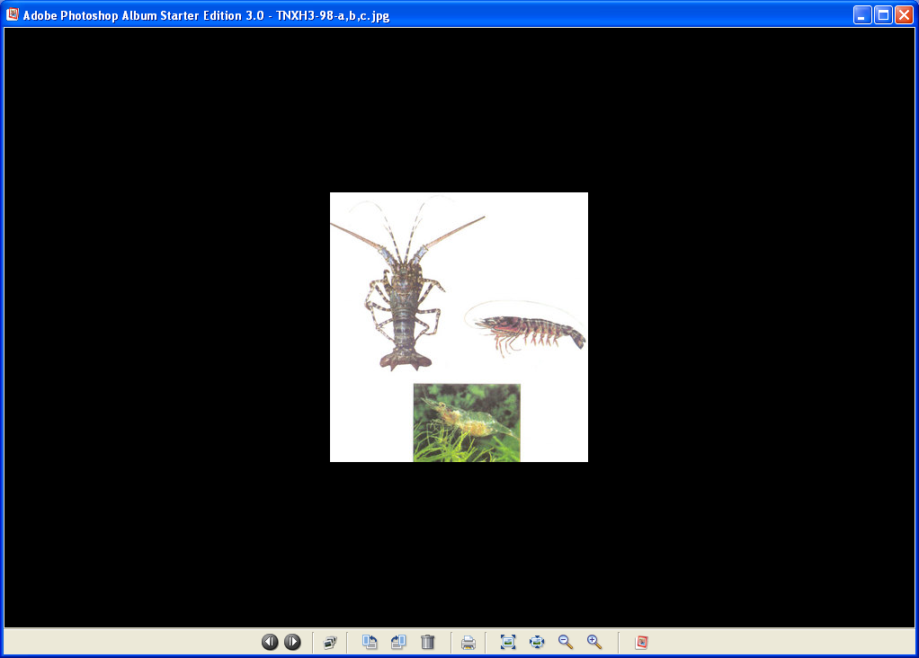
Môn : Tự nhiên – Xã hội
Bài 51: Tôm, Cua
Hoạt động 1: Quan sát tranh và trả lời câu hỏi.
Tôm càng
Tôm đồng

Slide 5
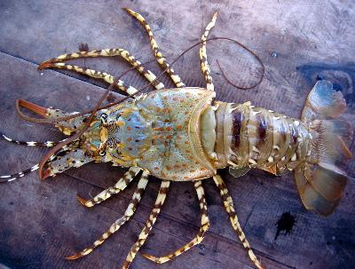

Môn : Tự nhiên – Xã hội
Bài 51: Tôm, Cua
Hoạt động 1: Quan sát tranh và trả lời câu hỏi.
Tôm hùm
Tôm rảo

Slide 6
Em hãy kể tên một số bộ phận bên ngoài của tôm?
Mình
Đầu
Đuôi
Râu
Mắt
Chân

Slide 7
Bên ngoài cơ thể của tôm có lớp gì bảo vệ ?
Được bao phủ bằng một lớp vỏ cứng

Slide 8
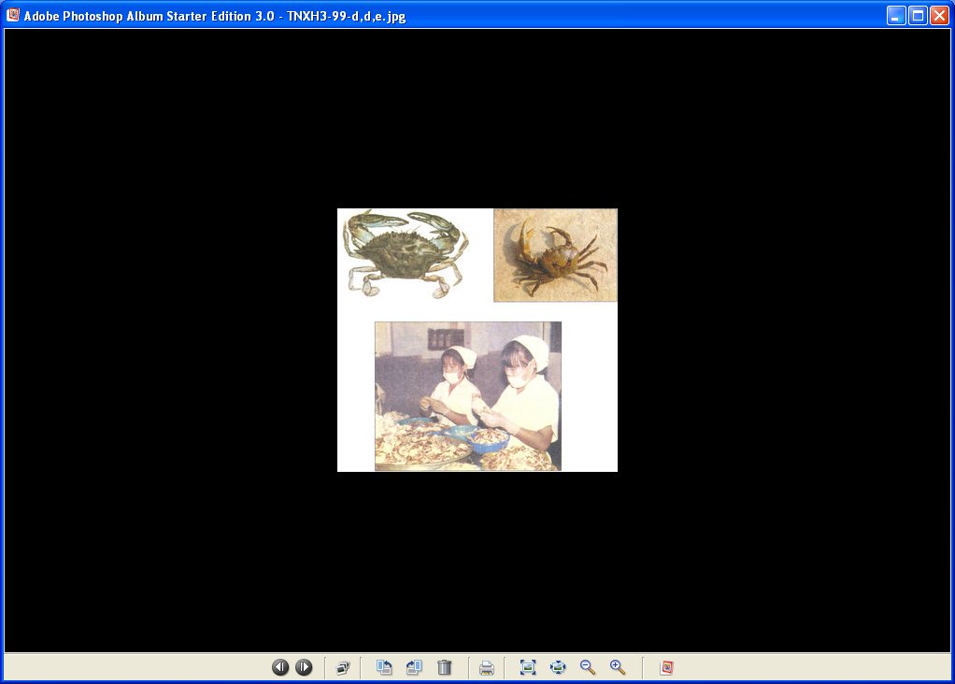
Môn : Tự nhiên – Xã hội
Bài 51: Tôm, Cua
Cua biển
Cua đồng

Slide 9
Em hãy kể tên một số bộ phận bên ngoài của cua?
Mắt
Càng
Chân
Mang

Slide 10
Bên ngoài cơ thể của cua có gì bảo vê?
Có lớp mang cứng bảo vệ

Slide 11
Theo em cua có bao nhiêu chân? Có bao nhiêu càng?
2 càng
8 chân

Slide 12
Chân của chúng có gì đặc biệt?
Có nhiều đốt

Slide 13
Nêu một số điểm giống và khác nhau giữa tôm và cua?
Những điểm giống nhau :
Chúng đều không có xương sống. Cơ thể được phủ bằng lớp vỏ cứng, có nhiều chân và chân phân thành các đốt.
Những điểm khác nhau :
Tôm và cua có hình dạng, kích thước khác nhau .

Slide 14
Môn : Tự nhiên – Xã hội Bài 51: Tôm, cua
Kết luận Tôm cua có hình dạng , kích thước khác nhau nhưng chúng giống nhau đều không có xương sống . Cơ thể của chúng được bao phủ bằng một lớp vỏ cứng , có nhiều chân và chân phân thành các đốt .

Slide 15

Môn : Tự nhiên – Xã hội Bài 51: Tôm, cua
Hoạt động 2 : Thảo luận nhóm.
Em hãy quan sát tranh và trả lời câu hỏi sau :
1/ Tôm, cua sống ở đâu ?
2/ Tôm, cua có lợi ích gì đối với con người ?

Slide 16

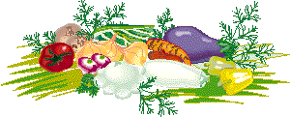

Môn : Tự nhiên – Xã hội Bài 51: Tôm, cua
1/ Tôm, cua sống ở đâu ?
Tôm, cua sống ở sông, hồ, ao đầm và biển

Slide 17
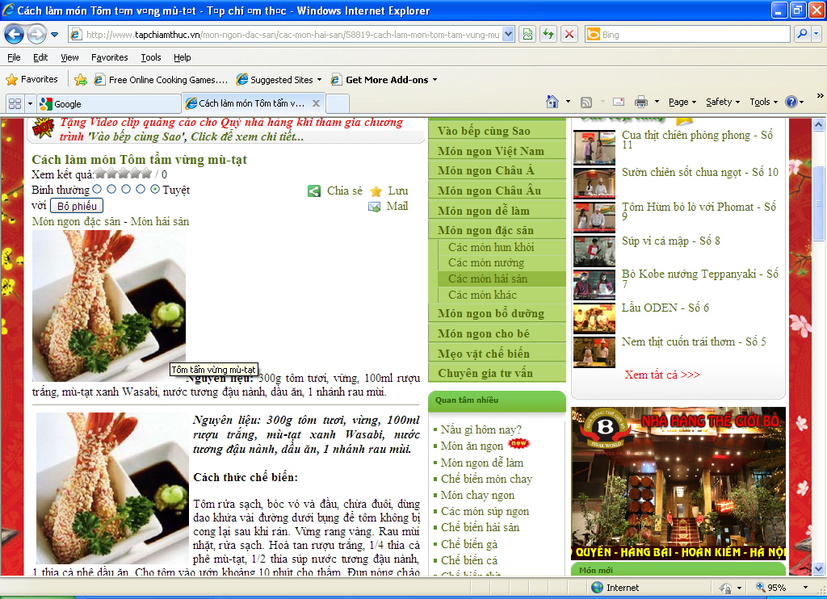
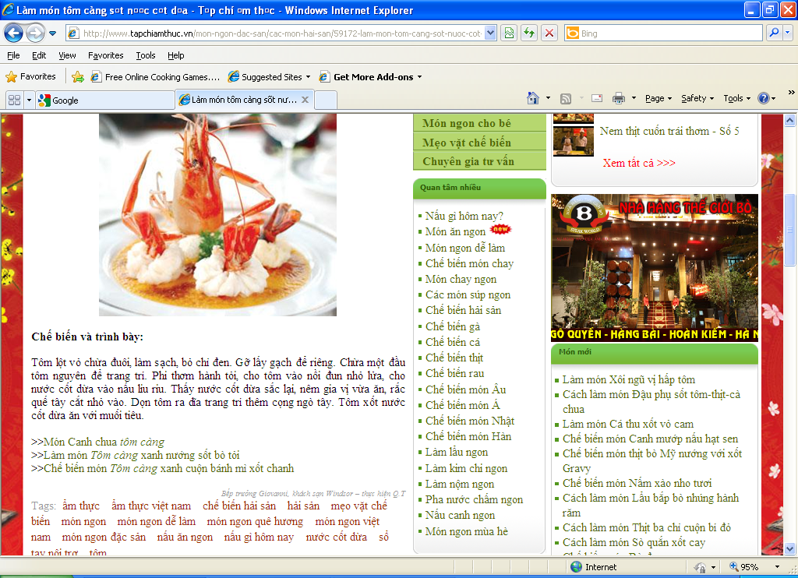
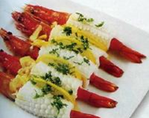
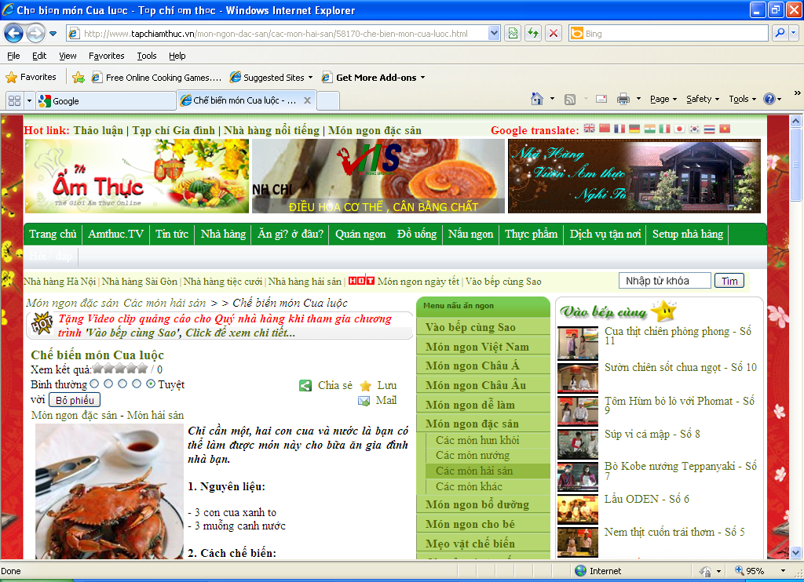
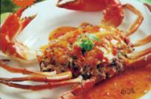
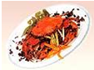
Môn : Tự nhiên – Xã hội Bài 51: Tôm, cua
2/ Tôm, cua có lợi gì cho con người ?
Tôm, cua là những thức ăn có chứa nhiều
chất đạm cần thiết cho cơ thể con người.

Slide 18
Môn : Tự nhiên – Xã hội Bài 51: Tôm, cua
Kết luận :
- Tôm cua là những thức ăn chứa nhiều chất đạm cần cho cơ thể con người.
- Tôm và cua có hình dạng, kích thước khác nhau nhưng chúng đều không có xương sống. Cơ thể chúng được bao phủ bằng một lớp vỏ cứng. Chúng có nhiều chân và chân phân thành các đốt.

Slide 19
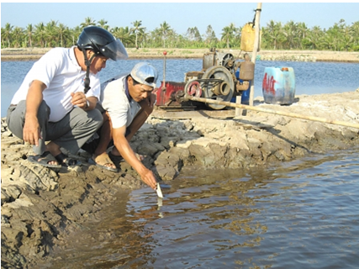
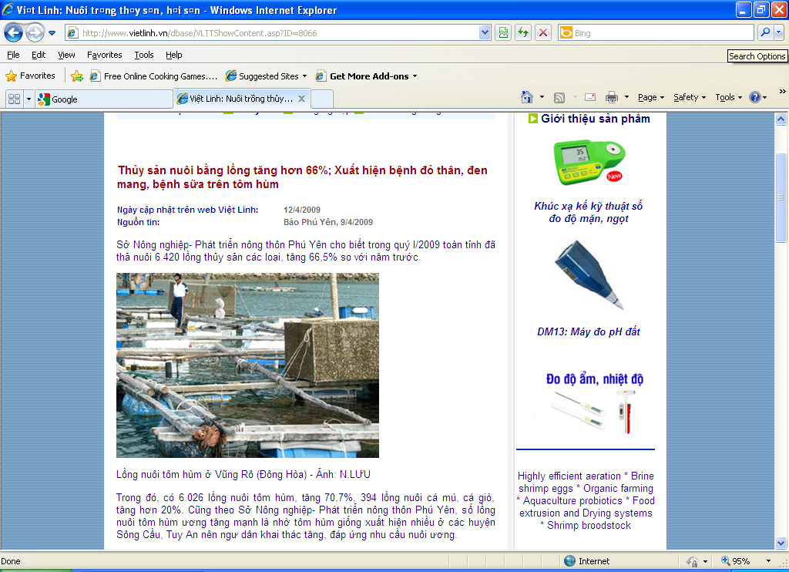
Môn : Tự nhiên – Xã hội Bài 51: Tôm , cua
Giới thiệu một số hoạt động nuôi, đánh bắt hay chế biến tôm, cua ở nước ta
Nuôi tôm công nghiệp , nuôi tôm bè , nuôi cua bể…..

Slide 20
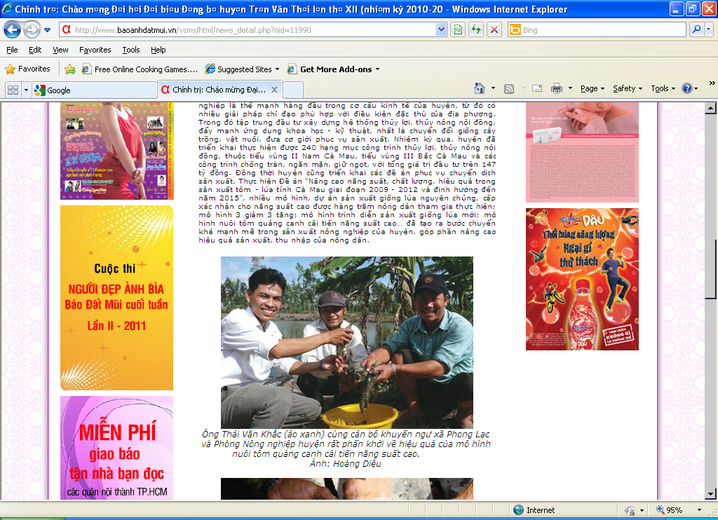
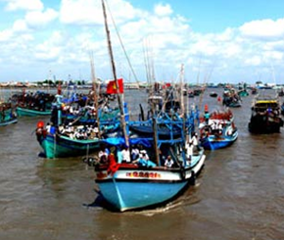
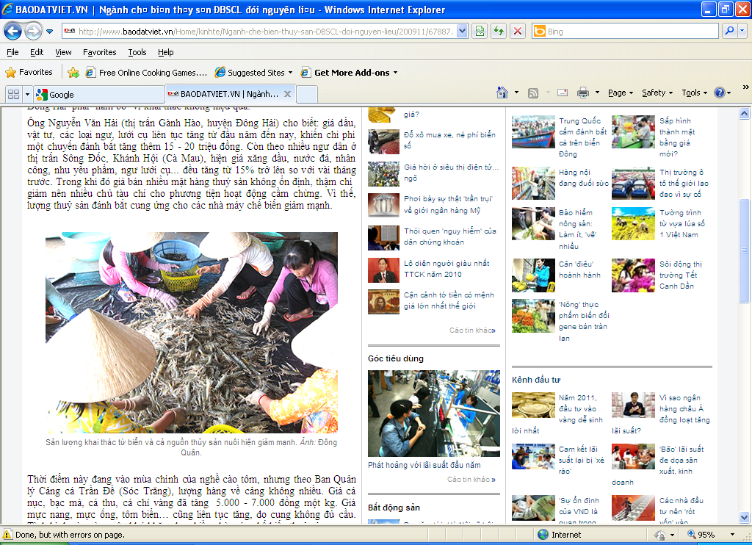
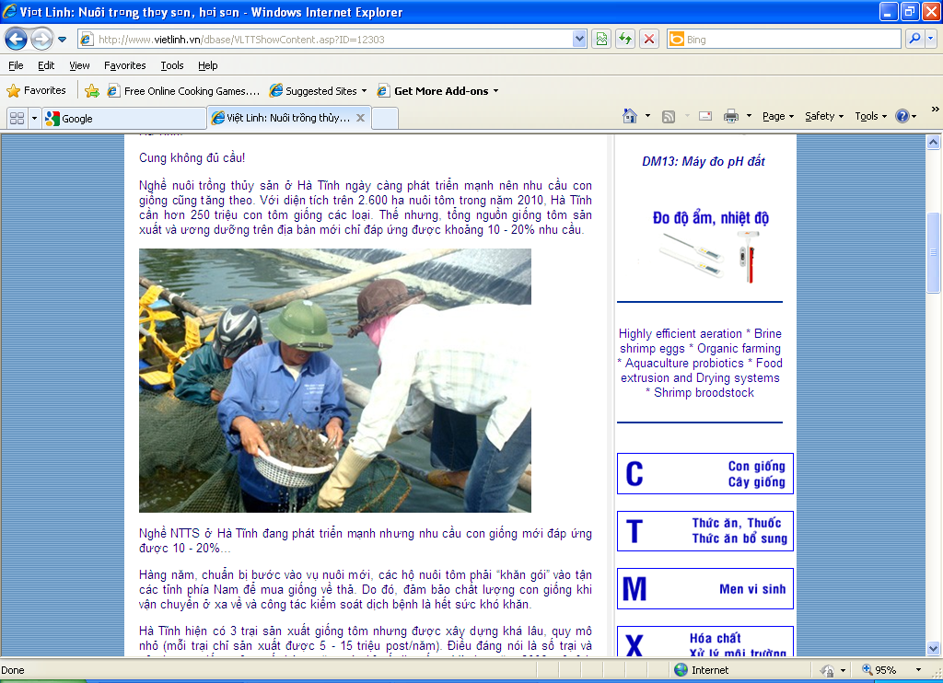
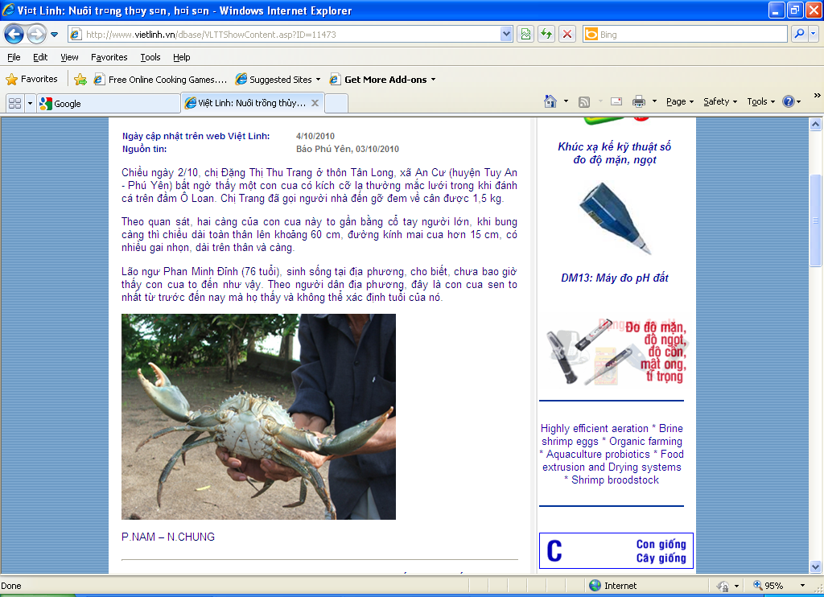
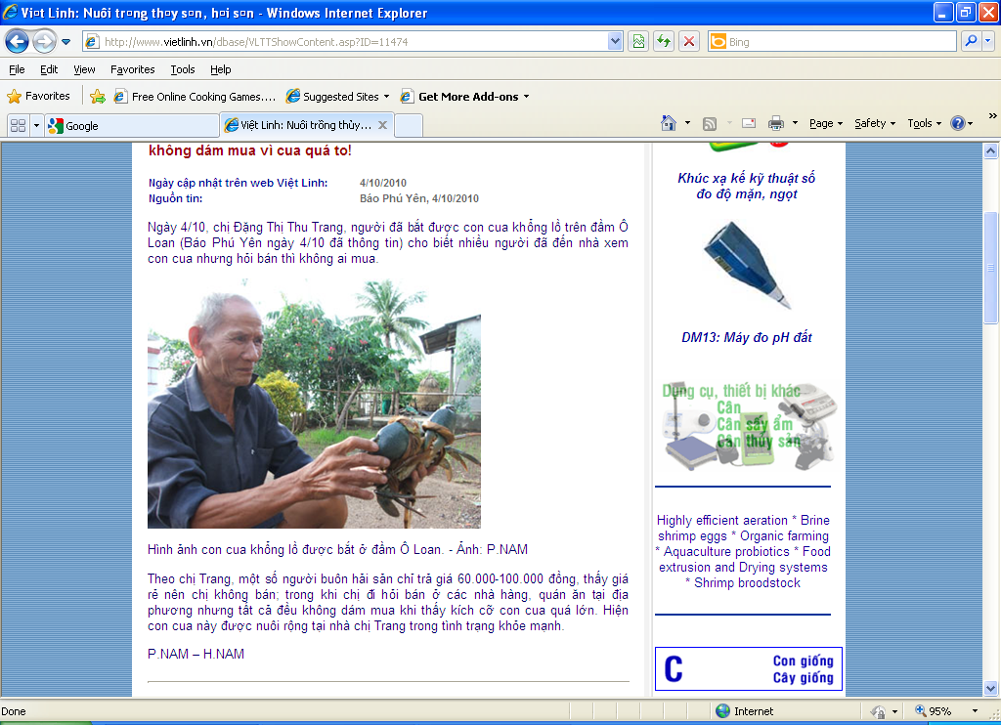
Tàu khai thác đánh bắt thủy sản, chài lưới.....

Slide 21
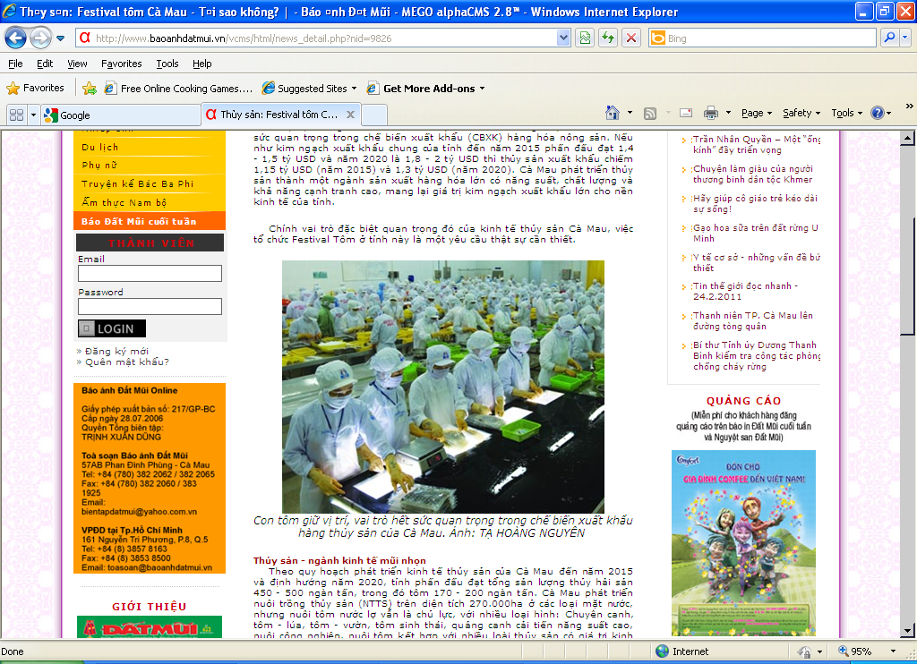
Chế biến hàng thủy sản xuất khẩu: Tôm, cua
đông lạnh, tôm khô …..

Slide 22

ĐỐ VUI

Slide 23
cua
Con.........tám cẳng hai càng
Một mai hai mắt hỏi bò mấy chân.
Là con gì?

Slide 24
tôm
Râu..............nấu với ruột bầu
Chồng chan vợ húp gật đầu khen ngon.
Là con gì?

